Slide 1

Informasi
Program Subdit
Peserta Didik Tahun 2017
Direktorat Pembinaan Sekolah Menengah Atas
Direktorat Jenderal Pendidikan Dasar dan Menengah
Kementerian Pendidikan dan Kebudayaan Republik Indonesia
Disusun oleh: Rizal Alfian
Analis Pengembangan Peserta Didik SMA

Slide 2
Daftar isi Paparan
Penguatan Pendidikan Karakter Peserta Didik
Penumbuhan Budi Pekerti
Waspada LGBT
Kampanye Anti Narkoba
Sekolah Ramah Anak (SRA)
Wawasan Kebangsaan
Kemah Pendidikan Karakter (KEPAK)
Usaha Kesehatan Sekolah
Program Indonesia Pintar
Olimpiade, Lomba, Festival
Draft PM Penerimaan Peserta Didik Baru (PPDB)
Hadiah dan Beasiswa Prestasi Peserta Didik
Bantuan Pemerintah
Olimpiade Sains Nasional (OSN)
Olimpiade Olahraga Siswa Nasional (O2SN)
Festival dan Lomba Seni Siswa Nasiona (FLS2N)
Lomba Debat Bahasa Indonesia (LDBI) dan National Schools Debating Championship (NSDC)
Olimpiade Peneltian Siswa Indonesia
Festival Inovasi Kewirausahaan Siswa Indonesia
Akademi Remaja Kreatif Indonesia
Kemah Penguatan Pendidikan Karakter (Kepak)
Paket 25 Juta
Paket 50 Juta
Hadiah dan Beasiswa Prestasi Nasional
Hadiah Prestasi Internasional
Gerakan PPK
Kalender Akademik
PPDB Online
Zonasi
Nilai UN sebagai syarat utama PPDB kelas 10 SMA
Apa itu PIP ?
Siapa Sasaran PIP ?
Bagaimana cara menggunakan PIP ?
Kawah Kepemimpinan Pelajar (KKP)
Disusun oleh: Rizal Alfian
Analis Pengembangan Peserta Didik SMA

Slide 3


Penguatan Pendidikan Karakter Peserta Didik
Disusun oleh: Rizal Alfian
Analis Pengembangan Peserta Didik SMA

Slide 4
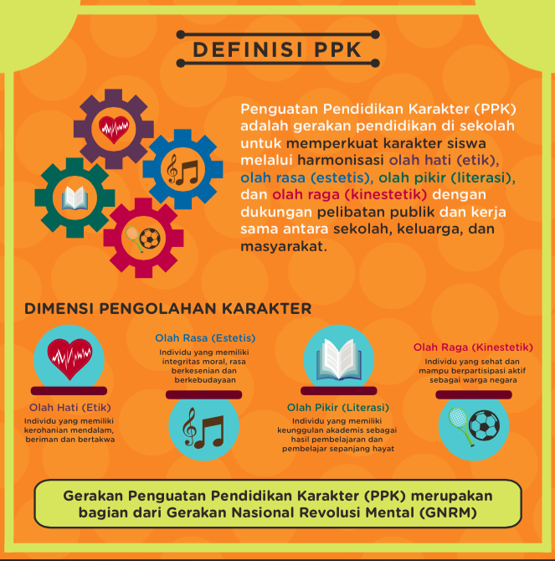
Penguatan Pendidikan Karakter Peserta Didik
Disusun oleh: Rizal Alfian
Analis Pengembangan Peserta Didik SMA

Slide 5
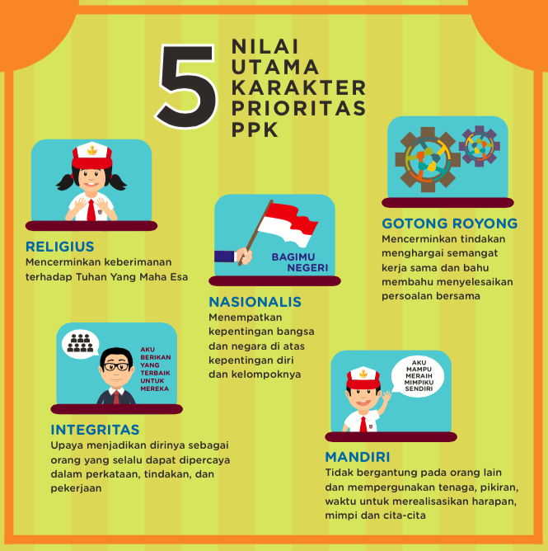
Penguatan Pendidikan Karakter Peserta Didik
Disusun oleh: Rizal Alfian
Analis Pengembangan Peserta Didik SMA

Slide 6
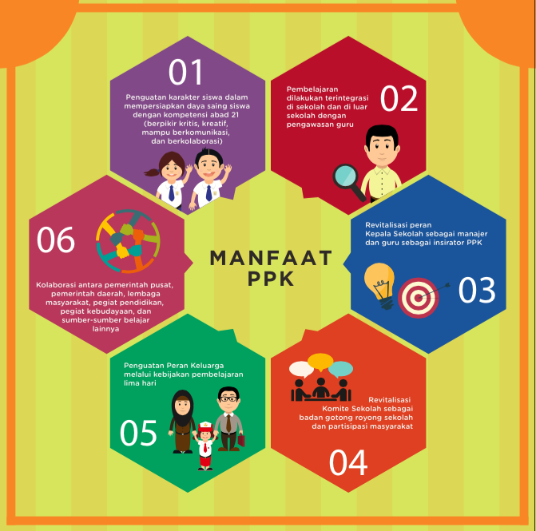
Penguatan Pendidikan Karakter Peserta Didik
Disusun oleh: Rizal Alfian
Analis Pengembangan Peserta Didik SMA

Slide 7
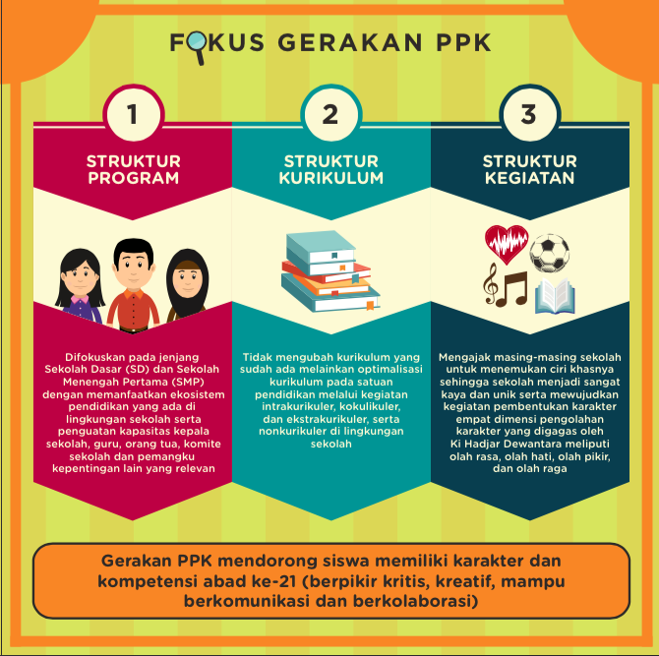
Penguatan Pendidikan Karakter Peserta Didik
Disusun oleh: Rizal Alfian
Analis Pengembangan Peserta Didik SMA

Slide 8
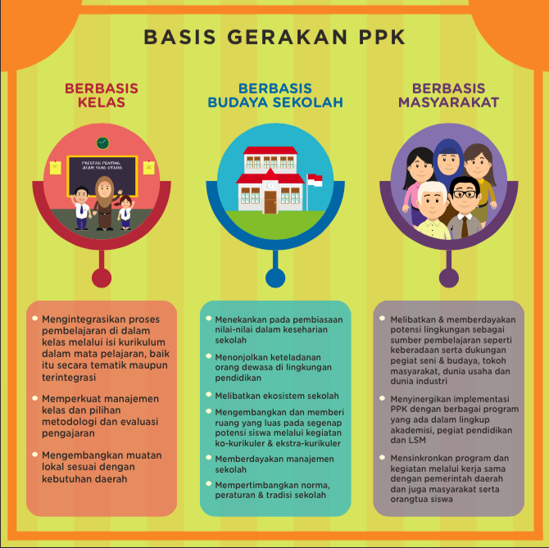
Penguatan Pendidikan Karakter Peserta Didik
Disusun oleh: Rizal Alfian
Analis Pengembangan Peserta Didik SMA

Slide 9
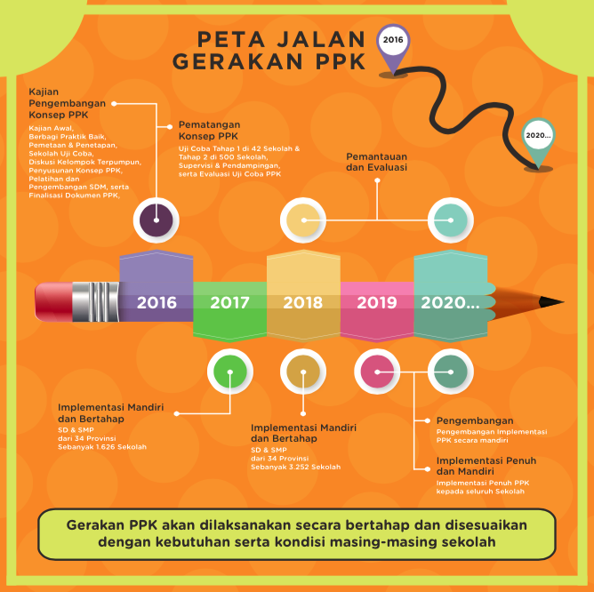
Penguatan Pendidikan Karakter Peserta Didik
Disusun oleh: Rizal Alfian
Analis Pengembangan Peserta Didik SMA

Slide 10
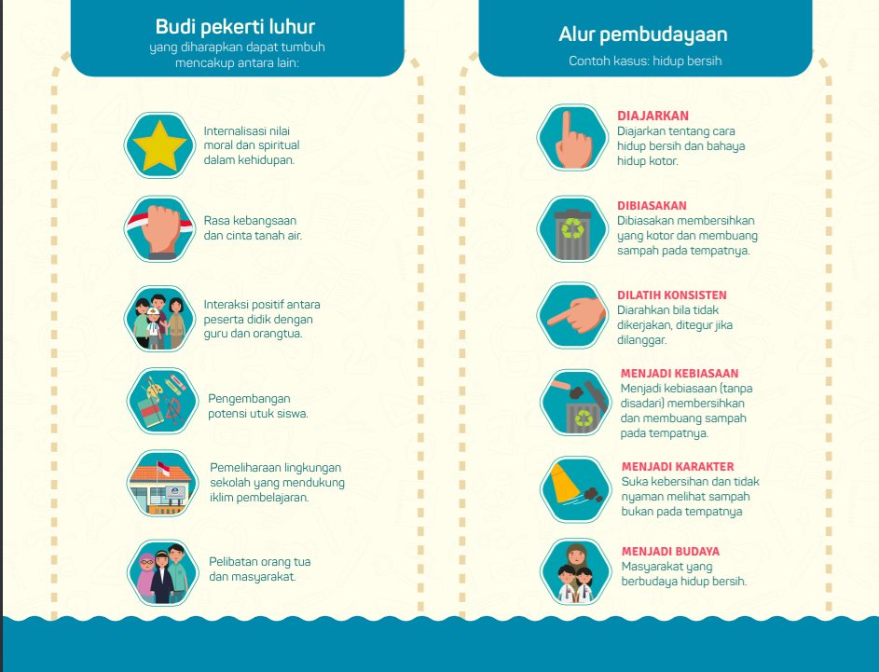
Penumbuhan Budi Pekerti
Disusun oleh: Rizal Alfian
Analis Pengembangan Peserta Didik SMA

Slide 11
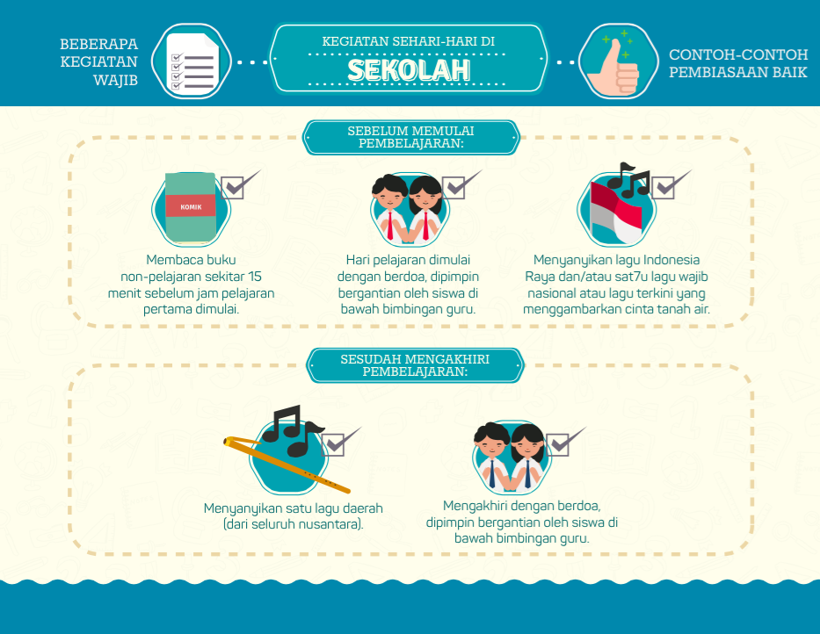
Penumbuhan Budi Pekerti
Disusun oleh: Rizal Alfian
Analis Pengembangan Peserta Didik SMA

Slide 12
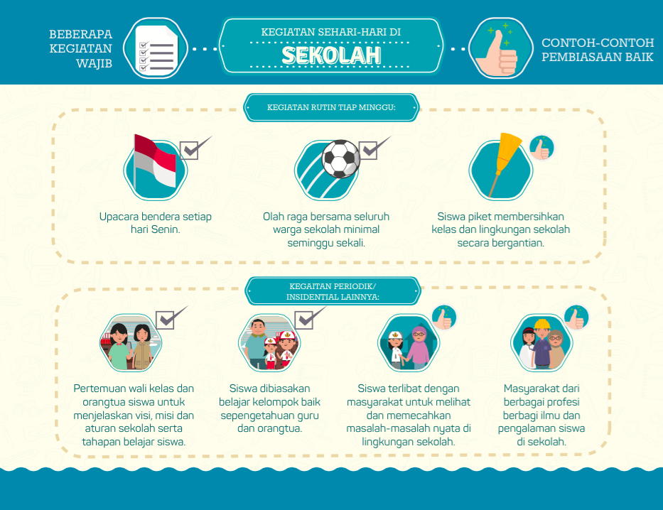
Penumbuhan Budi Pekerti
Disusun oleh: Rizal Alfian
Analis Pengembangan Peserta Didik SMA

Slide 13

Waspada Bahaya LGBT
Lesbian- Gay – Bisexual - Transgender
Disusun oleh: Rizal Alfian
Analis Pengembangan Peserta Didik SMA

Slide 14
Waspada Bahaya LGBT
LGBT bertolak belakang dengan nilai-nilai Pancasila
Sila Ketuhanan Yang Maha Esa
Dasar negara tidak lepas dari norma dan hukum agama
Agama tidak membenarkan LGBT
LGBT merupakan Pelanggaran Norma dan Hukum Agama
LGBT adalah orientasi sex yang menyimpang
LGBT rentan dengan Penyakit Kelamin dan Epidemik HIV/AIDS
LGBT berpotensi menghasilkan kejahatan seperti:
kekerasan seksual;
penyebaran penyakit seksual;
agresi terhadap nilai-nilai publik
LGBT bukan bagian Budaya Indonesia
LGBT merusak tatanan sosial
Disusun oleh: Rizal Alfian
Analis Pengembangan Peserta Didik SMA

Slide 15


Kampanye
Anti Narkoba, HIV/AIDS
Disusun oleh: Rizal Alfian
Analis Pengembangan Peserta Didik SMA

Slide 16
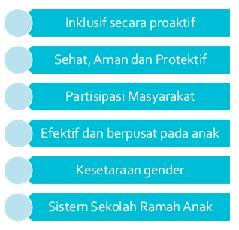
Sekolah Ramah Anak (SRA)
Sekolah Ramah Anak adalah satuan pendidikan aman, bersih dan sehat, peduli dan berbudaya lingkungan hidup, mampu menjamin, memenuhi, menghargai hak-hak anak dan perlindungan anak dari kekerasan, diskriminasi, dan perlakuan salah lainnya serta mendukung partisipasi anak terutama dalam perencanaan, kebijakan, pembelajaran, pengawasan, dan mekanisme pengaduan terkait pemenuhan hak dan perlindungan anak di pendidikan
Indikator SRA:
Disusun oleh: Rizal Alfian
Analis Pengembangan Peserta Didik SMA

Slide 17
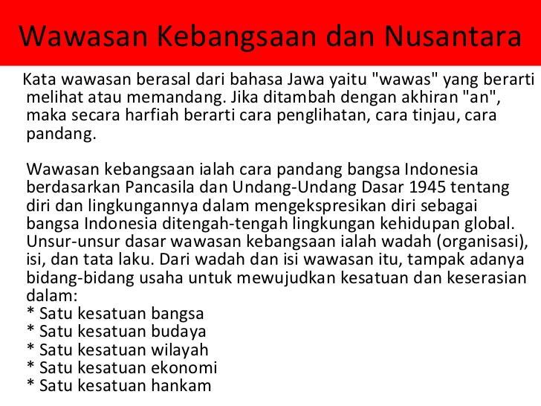
Wawasan Kebangsaan
Disusun oleh: Rizal Alfian
Analis Pengembangan Peserta Didik SMA

Slide 18
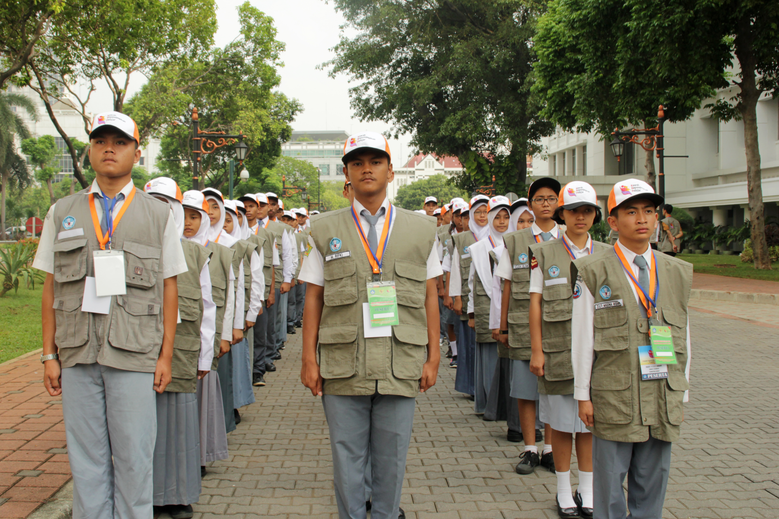

Latihan Dasar Kepemimpinan (LDK)
Nasional
Mencetak Pemimpin yang Berkarakter.
Ketaqwaan
Kejujuran
Kedisiplinan
Tanggung jawab
Kepedulian
Kesantunan
Percaya diri
Keaktifan
Kerjasama
Kreativitas
April
s.d.
5 Mei 2017

Slide 19

Kemah Pendidikan Karakter
Disusun oleh: Rizal Alfian
Analis Pengembangan Peserta Didik SMA

Slide 20

Usaha Kesehatan Sekolah
Disusun oleh: Rizal Alfian
Analis Pengembangan Peserta Didik SMA

Slide 21



Program Indonesia Pintar SMA
Apa itu PIP ?
Program Indonesia Pintar (PIP) melalui Kartu Indonesia Pintar (KIP) adalah pemberian bantuan tunai pendidikan kepada anak usia sekolah (usia 6 - 21 tahun) yang berasal dari keluarga miskin,
rentan miskin:
pemilik Kartu Keluarga Sejahtera (KKS),
peserta Program Keluarga Harapan (PKH),
yatim piatu,
penyandang disabilitas, korban bencana alam/musibah.
PIP merupakan bagian dari penyempurnaan program Bantuan Siswa Miskin (BSM).
Disusun oleh: Rizal Alfian
Analis Pengembangan Peserta Didik SMA

Slide 22

Program Indonesia Pintar SMA
Siapa Sasaran Utama PIP?
Peserta didik pemegang KIP;
Peserta didik dari keluarga miskin/rentan miskin dengan pertimbangan khusus;
Peserta didik SMK yang menempuh studi keahlian kelompok bidang: Pertanian, Perikanan, Peternakan, Kehutanan, Pelayaran, dan Kemaritiman.
Disusun oleh: Rizal Alfian
Analis Pengembangan Peserta Didik SMA

Slide 23

Program Indonesia Pintar SMA
Bagaimana cara menggunakan KIP?
Penerima KIP harus terdaftar sebagai peserta didik di lembaga pendidikan formal (SD/SMP/SMA/SMK) ataupun non formal (PKBM/SKB/LKP);
KIP harus terdaftar di Data Pokok Pendidikan (Dapodik) lembaga pendidikan.
Disusun oleh: Rizal Alfian
Analis Pengembangan Peserta Didik SMA

Slide 24


Olimpiade, Lomba, Festival SMA
Pekanbaru, Riau
2 – 8 Juli 201 dan
20 – 26 Agustus 2017
Disusun oleh: Rizal Alfian
Analis Pengembangan Peserta Didik SMA

Slide 25
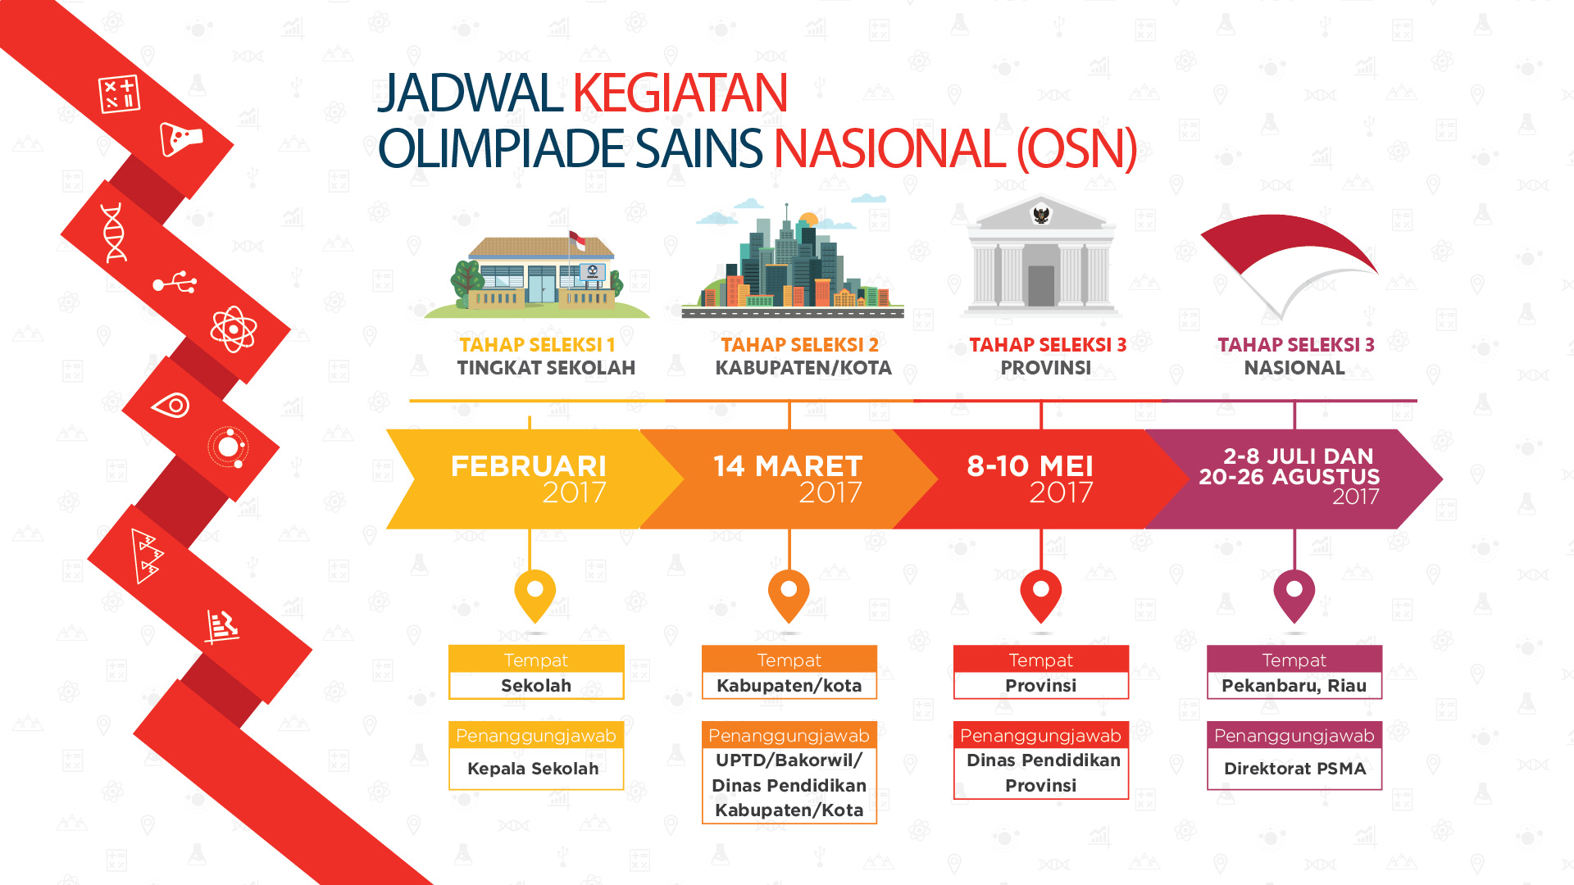
Olimpiade, Lomba, Festival SMA
Disusun oleh: Rizal Alfian
Analis Pengembangan Peserta Didik SMA

Slide 26

Olimpiade, Lomba, Festival SMA
Disusun oleh: Rizal Alfian
Analis Pengembangan Peserta Didik SMA

Slide 27

Olimpiade, Lomba, Festival SMA
Disusun oleh: Rizal Alfian
Analis Pengembangan Peserta Didik SMA

Slide 28

Olimpiade, Lomba, Festival SMA
Disusun oleh: Rizal Alfian
Analis Pengembangan Peserta Didik SMA

Slide 29

Olimpiade, Lomba, Festival SMA
Disusun oleh: Rizal Alfian
Analis Pengembangan Peserta Didik SMA

Slide 30

Olimpiade, Lomba, Festival SMA
Disusun oleh: Rizal Alfian
Analis Pengembangan Peserta Didik SMA

Slide 31

Olimpiade, Lomba, Festival SMA
Disusun oleh: Rizal Alfian
Analis Pengembangan Peserta Didik SMA

Slide 32

Olimpiade, Lomba, Festival SMA
Disusun oleh: Rizal Alfian
Analis Pengembangan Peserta Didik SMA

Slide 33

Olimpiade, Lomba, Festival SMA
Disusun oleh: Rizal Alfian
Analis Pengembangan Peserta Didik SMA

Slide 34
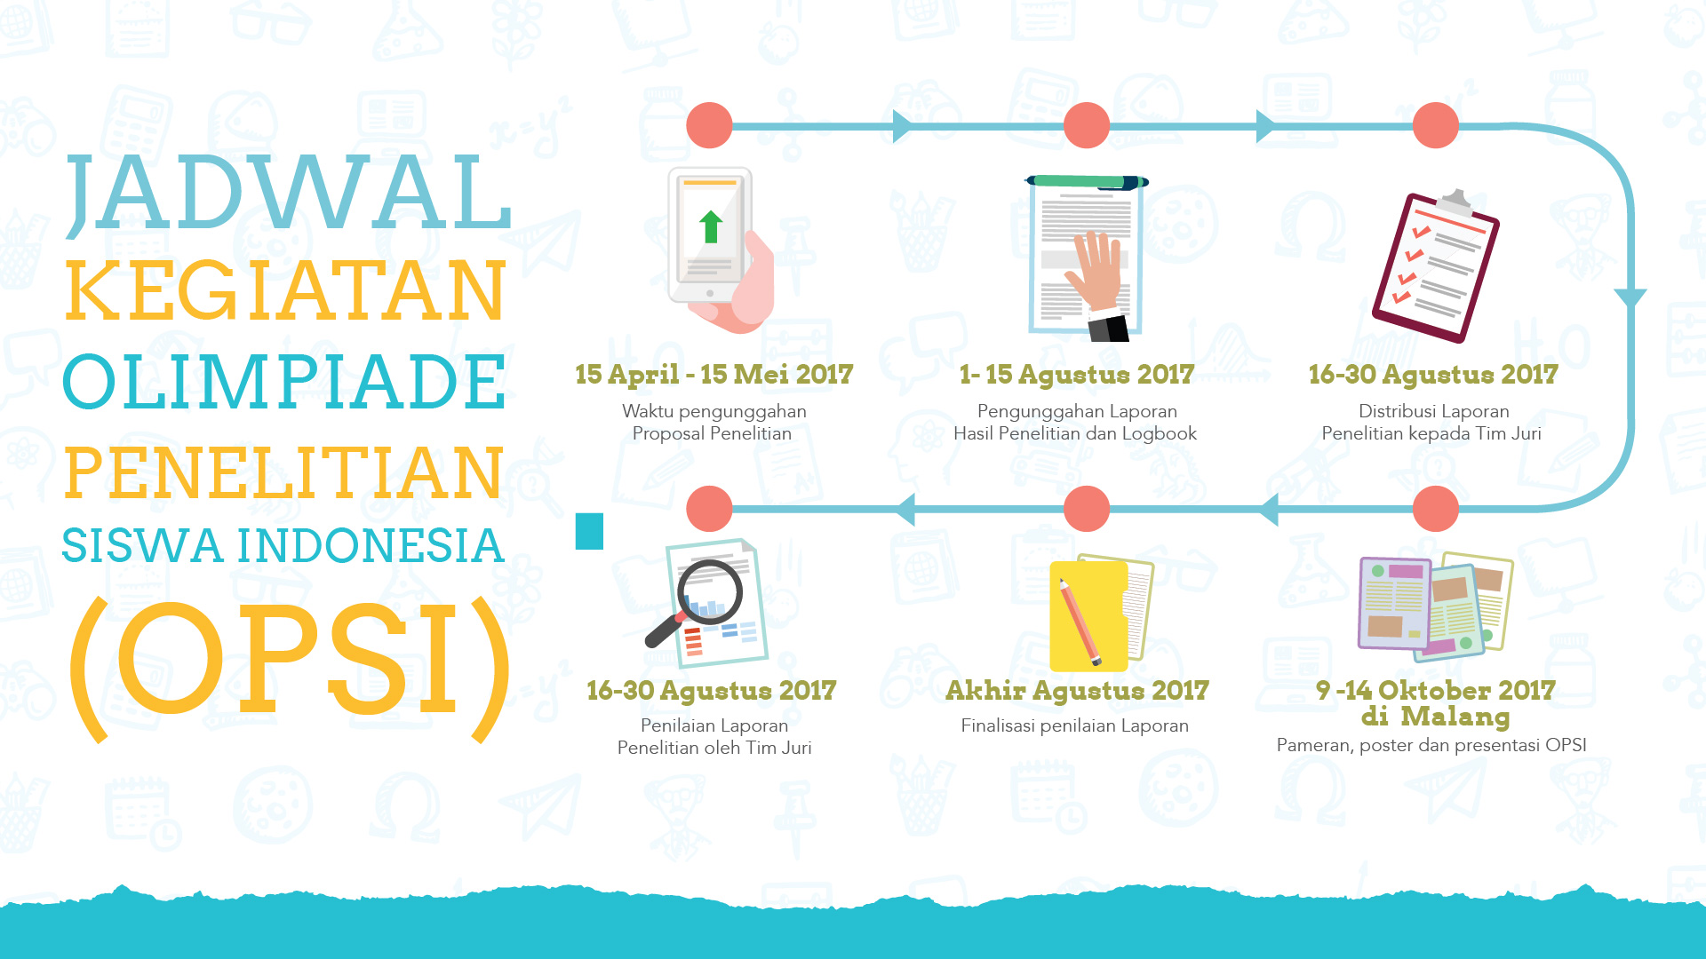
Olimpiade, Lomba, Festival SMA
Disusun oleh: Rizal Alfian
Analis Pengembangan Peserta Didik SMA

Slide 35

Olimpiade, Lomba, Festival SMA
Disusun oleh: Rizal Alfian
Analis Pengembangan Peserta Didik SMA

Slide 36

Olimpiade, Lomba, Festival SMA
Disusun oleh: Rizal Alfian
Analis Pengembangan Peserta Didik SMA

Slide 37
AGENDA Olimpiade, Lomba dan Festival Tingkat Nasional
30 April – 5 Mei 2017
8 – 10 Mei 2017
15 – 20 Mei 2017
2 – 8 Juli 2017
20 – 26 Agustus 2017
3 – 9 September 2017
11 – 16 September 2017
24 – 30 September 2017
9 – 14 Oktober 2017
KKP
OSP
LDBI & NSDC
OSN I
OSN II
O2SN
FIKSI
FLS2N
OPSI
16 – 21 Oktober 2017
ARKI

Slide 38

Wacana Draft Permendikbud Penerimaan Peserta Didik Baru (PPDB)
Disusun oleh: Rizal Alfian
Analis Pengembangan Peserta Didik SMA

Slide 39

Beasiswa Prestasi
Peserta Didik SMA
Sasaran | Waktu Pelaksanaan | Nilai Beasiswa Prestasi
PEMBERIAN BEASISWA BAKAT DAN PRESTASI Bagi Peserta Yang mengikuti Olimpiade, Festival/ Lomba tingkat Nasonal yang diselenggarakan Direktorat Pembinaan SMA. | OSN : JULI NSDC : APRIL LDBI : APRIL FLS2N : SEPTEMBER O2SN : SEPTEMBER OPSI : OKTOBER FIKSI : SEPTEMBER ARKI : SEPTEMBER | @ Rp. 3.500.000, -/ orang
Disusun oleh: Rizal Alfian
Analis Pengembangan Peserta Didik SMA

Slide 40

Bantuan Pemerintah
Sasaran | Nilai
Sekolah / Lembaga yang menyelenggarakan Pendidikan Karakter bagi Peserta Didik SMA Sekolah/ lembaga yang berkait dengan Event OSN, O2SN, FLS2N, OPSI, LDBI, NSDC, FIKSI, Kemah Pramuka, PIP. | Paket @ 25 Juta Paket @ 50 Juta
Disusun oleh: Rizal Alfian
Analis Pengembangan Peserta Didik SMA

Slide 41

Terima Kasih dan
Semoga Bermanfaat

